Slide 1
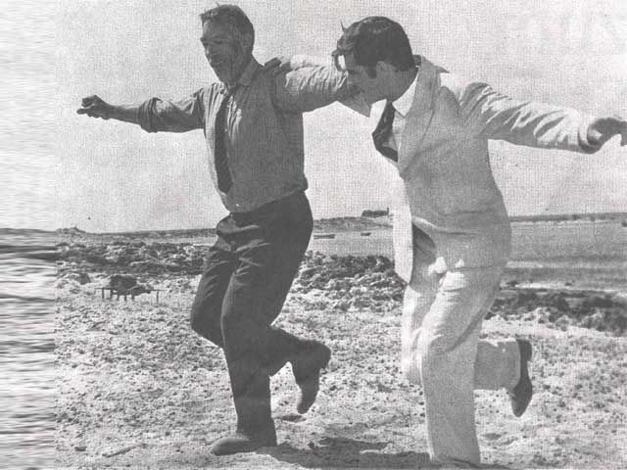
Κείμενα Νεοελληνικής Λογοτεχνίας
<<Βίος και Πολιτεία του Αλέξη Ζορμπά>>

Slide 2
Μαρία Παπαβασιλείου, Μαρία Νίκα, Νάσια Παπαγεωργίου και Μαρία Μιχάλη Τμήμα: γ3 Σχολείο: 1^{Ο} ΓΥΜΝΑΣΙΟ ΗΛΙΟΥΠΟΛΗΣ ΣΧΟΛΙΚΟ ΕΤΟΣ:2017-2018
ΘΕΜΑ ΕΡΓΑΣΙΑΣ
ΣΥΡΤΑΚΙ

Slide 3
ΣΥΡΤΑΚΙ
Το συρτάκι είναι δημοφιλής ελληνικός χορός ο οποίος χορογραφήθηκε από τον Γιώργο Προβιά το 1964 για την κινηματογραφική ταινία Ζορμπάς ο Έλληνας από αργές και γρήγορες κινήσεις του χασάπικου. Η μουσική για το συρτάκι γράφτηκε από τον Μίκη Θεοδωράκη. Κύριο χαρακτηριστικό του χορού αυτού και της μουσικής του είναι η επιτάχυνση στο ρυθμό. Το όνομα συρτάκι προέρχεται από την λέξη συρτός, ένα κοινό όνομα για μια ομάδα παραδοσιακών ελληνικών χορών στους οποίους οι χορευτές "σέρνουν" τα πόδια τους σε αντιδιαστολή με τους πηδηχτούς χορούς. Το όνομα συρτάκι ενσωματώνει και τον συρτό (στο πιο αργό μέρος του) και στοιχεία πηδηχτού (στο γρηγορότερο μέρος του).Σήμερα το συρτάκι είναι ένα από τους πιο γνωστούς χορούς και στην Ελλάδα και στις ελληνικές ταβέρνες σε όλο τον κόσμο.

Slide 4
ΧΟΡΟΓΡΑΦΙΑ
Το συρτάκι χορεύεται με σχηματισμό γραμμών ή κύκλων από τους χορευτές, οι οποίοι κρατιούνται με τα χέρια από τους ώμους των διπλανών τους. Ο σχηματισμός γραμμών είναι πιο συνηθισμένος. Το μέτρο είναι 4/4, αυξάνεται σταδιακά και φτάνει στα 2/4 στο γρηγορότερο μέρος. Συνεπώς, ο χορός αρχίζει με πιο αργές, ομαλότερες κινήσεις οι οποίες βαθμιαία γίνονται γρηγορότερες, ζωηρές, συμπεριλαμβάνοντας συχνά και μικρά πηδήματα.

Slide 5
ΣΗΚΩ ΧΟΡΕΨΕ ΣΥΡΤΑΚΙ
Το "σήκω χόρεψε συρτάκι" ακούστηκε στην ταινία " Η κόρη μου η σοσιαλίστρια", το έτος 1966. Ο συνθέτης του τραγουδιού είναι ο Γίωργος Ζαμπέτας.
Ένα απόσπασμα από την ταινία:
https://www.youtube.com/watch?v=HCibjJ-pYow

Slide 6
ΒΙΒΛΙΟΓΡΑΦΙΑ
https://el.wikipedia.org/wiki/Συρτάκι

